Slide 1


Вулкан на столе: Бихромат аммония и его эффектное извержение
Автор презентации: Presentacium.ru

Slide 2

Введение
В презентации мы рассмотрим химическую реакцию с бихроматом аммония, который демонстрирует эффектное «извержение» вулкана. Узнаем о свойствах этого вещества, сравним его с другими реактивами и разберём этапы химической реакции.

Slide 3

Свойства бихромата аммония
Бихромат аммония — вещество с химической формулой $(NH_4)_2Cr_2O_7$, при нагревании разлагающееся с выделением большого количества тепла и газов.
В результате этого процесса образуется характерный оранжево-красный цвет оксида хрома, сопровождающийся выбросом «лавы» и «пепла».
Температура разложения бихромата аммония составляет примерно $170^\circ C$, что делает его пригодным для демонстрационных химических экспериментов.

Slide 4

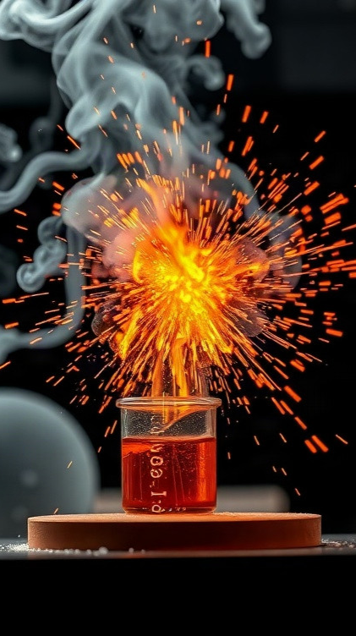
Химическая реакция
При нагревании бихромата аммония до температуры выше 180 °C происходит химическая реакция, в результате которой образуются хром(III) оксид, азот и водяной пар.
В ходе реакции наблюдается выделение большого количества газов и яркое свечение, что создает эффект извержения вулкана. Визуализация демонстрирует красочное химическое взаимодействие с выделением оранжевых искр, что делает эксперимент зрелищным и познавательным.

Slide 5
Визуализация извержения
1
Для визуализации извержения используется бихромат аммония, который при нагревании демонстрирует яркую вспышку с выбросом «пепла».
2
Температура, необходимая для начала реакции, составляет примерно 150 °C.
3
Процесс сопровождается характерным звуком и напоминает мощное вулканическое извержение, что делает эксперимент наглядным и захватывающим.

Slide 6

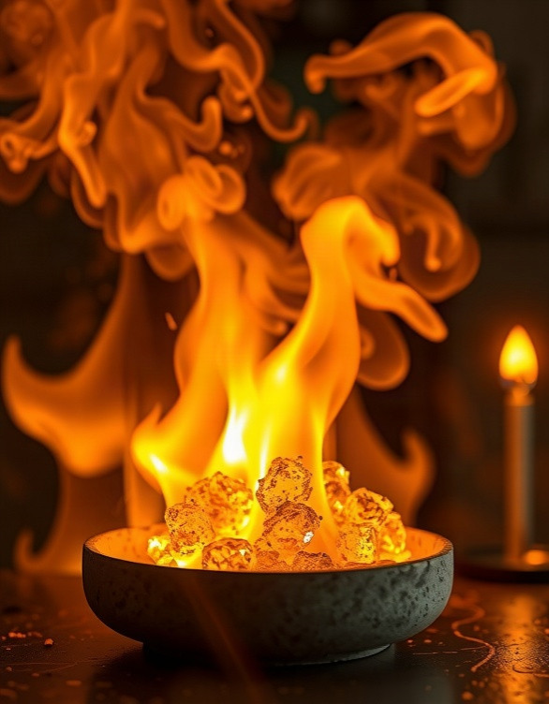
Влияние условий на реакцию
При температуре 300 °C бихромат аммония начинает активно разлагаться, что приводит к экзотермической реакции. В результате резкого повышения температуры до 500 °C выделяется большое количество газа, вызывающее эффектное «извержение». Оптимальные условия для демонстрации этого эффекта — чистота реагентов и использование керамической подложки, что обеспечивает наилучшее визуальное восприятие.

Slide 7

Применение в демонстрациях
Бихромат аммония, известный своей способностью к эффектному «извержению», активно используется в образовательных целях для демонстрации химических реакций в учебных заведениях.
Эксперимент привлекает внимание до 90% студентов и позволяет за 10–15 минут наглядно объяснить процессы, такие как экзотермические реакции и кристаллизация.
Это значительно повышает уровень понимания материала среди учащихся.

Slide 8

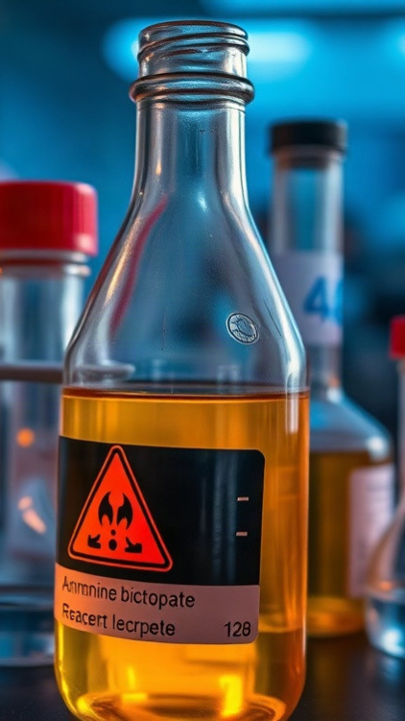
Безопасность при работе
При работе с бихроматом аммония необходимо строго соблюдать меры предосторожности, так как вещество относится к III классу опасности по степени воздействия на организм.
Соблюдение техники безопасности крайне важно: известны случаи, когда при неправильном обращении с бихроматом аммония у людей наблюдались ожоги кожи и слизистых оболочек, вызванные его высокой химической активностью.
Поэтому во время опытов рекомендуется использовать защитные очки, перчатки и лабораторные халаты, чтобы минимизировать риск контакта с веществом.

Slide 9

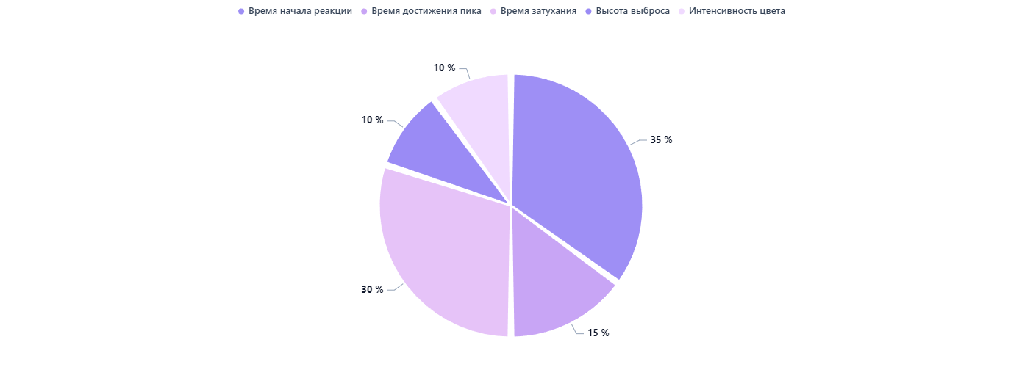
Таблица характеристик
На диаграмме представлены характеристики реакции бихромата аммония: время начала реакции (в процентах от общего времени), время достижения пика, время затухания, высота выброса и интенсивность цвета, все параметры выражены в процентах. Параметры показывают динамику процесса «извержения» вещества.

Slide 10

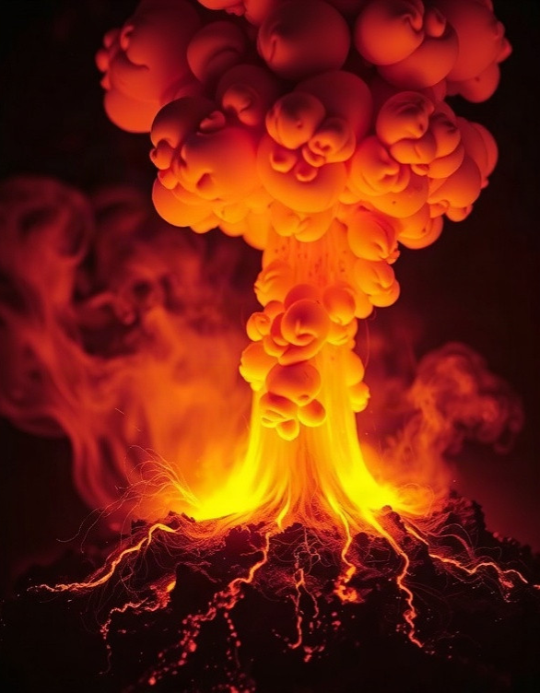
Экспериментальные данные
В ходе эксперимента было установлено, что при нагревании бихромата аммония до температуры 150–200 °C происходит его термическое разложение с выделением газообразных продуктов. Образующиеся пары аммиака и хрома (III) вызывают яркий визуальный эффект, напоминающий извержение вулкана. Эксперимент проводился в защищённых условиях для предотвращения вдыхания токсичных паров, что подтверждает необходимость соблюдения мер безопасности при работе с химическими веществами.

Slide 11

Реакции при изменении условий
При нагревании бихромата аммония наблюдается интенсивное выделение газа, сопровождающееся ярким свечением и образованием жёлтых кристаллов дихромата аммония.
В условиях лаборатории при температуре 150–170 °C реакция происходит с характерным хлопком, что демонстрирует быстрые химические превращения.
При этом выделяется около 5 литров газообразных продуктов на каждые 10 граммов бихромата аммония.

Slide 12
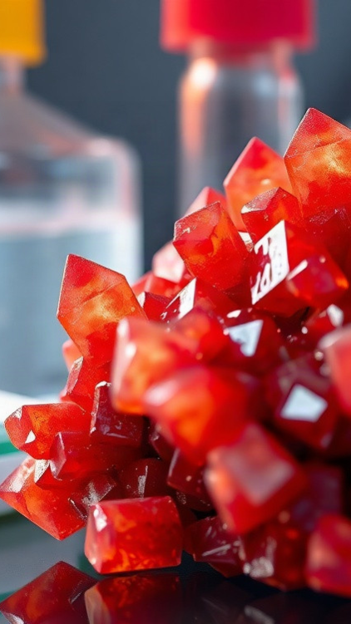
Использование в науке
Бихромат аммония, известный своими яркими демонстрационными свойствами, широко применяется в школьных и университетских лабораториях для наглядного объяснения химических реакций.
Эксперименты с этим веществом позволяют студентам наблюдать экзотермические процессы в реальном времени, что способствует лучшему пониманию химических превращений.
За счёт наглядности и простоты проведения такие опыты значительно повышают интерес к науке среди учащихся, особенно в начальных курсах химии.

Slide 13

Перспективы изучения
Бихромат аммония предоставляет уникальные возможности для детального изучения химических реакций: при нагревании соединение демонстрирует яркий экзотермический процесс с температурой до 800 °C, что позволяет наглядно исследовать термодинамику реакций и формирование кристаллов, а также наблюдать за изменением цвета вещества в ходе реакции, что способствует более глубокому пониманию химических превращений на молекулярном уровне. Это вещество является важным инструментом для демонстрации окислительно-восстановительных процессов в школьной и вузовской практике, открывая широкие горизонты для образовательных экспериментов и научных исследований.

Slide 14
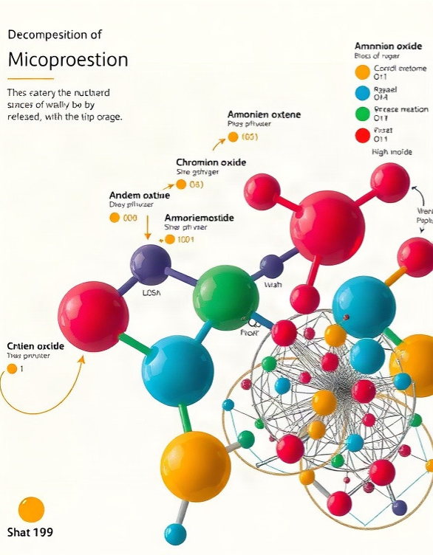
Диаграмма реакций
На диаграмме показано, как протекает реакция разложения бихромата аммония: 40% приходится на разложение вещества, 25% — на выделение кислорода, 20% — на образование воды и 15% — на образование оксида хрома. Параметры представлены в процентах.

Slide 15

Спасибо за внимание!
Спасибо за внимание. В этой презентации мы рассмотрели бихромат аммония, его свойства и эффектное извержение, а также изучили этапы химической реакции, влияние условий на неё и применение в демонстрациях. Мы также обсудили безопасность при работе с этим веществом и его использование в науке.

